Slide 1
直流电机实验

Slide 2
本讲主要内容
1.直流电机介绍
2.ULN2003芯片介绍
3.硬件设计
4.软件设计
5.实验现象

Slide 3
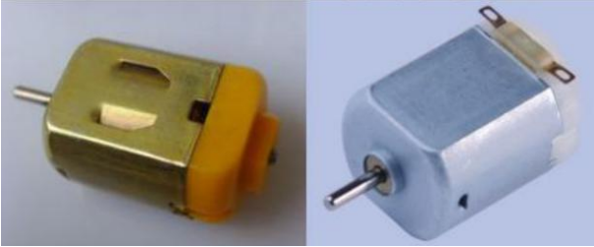
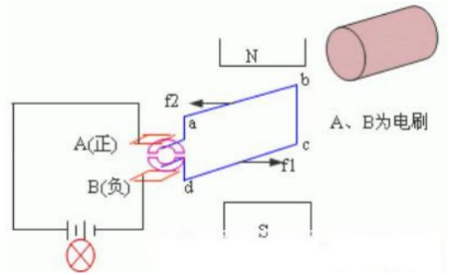
1.直流电机介绍
直流电机是指能将直流电能转换成机械能（直流电动机）或将机械能转换成直流电能（直流发电机）的旋转电机。

Slide 4
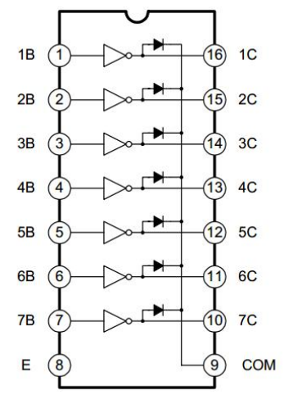
2.ULN2003芯片介绍

Slide 5
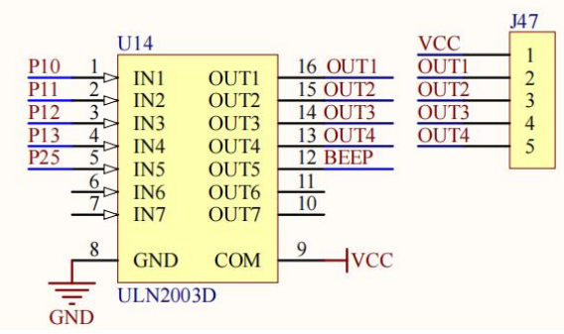
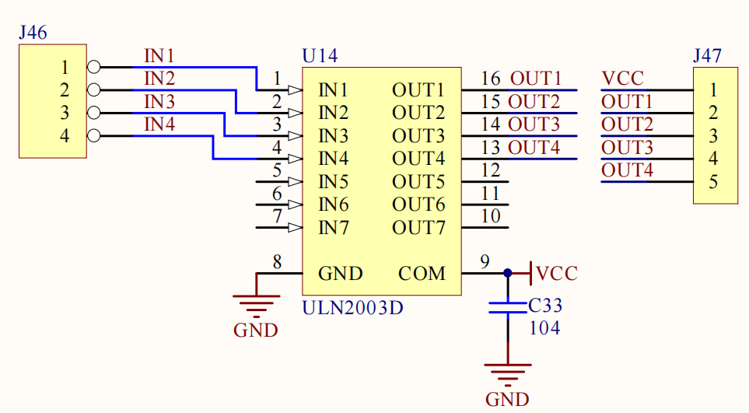
3.硬件设计

Slide 6
4.软件设计
本章所要实现的功能是：直流电机工作约 5S 后停止。

Slide 7
5.实验现象

